Slide 1
‘2024 사업 계획
Notes:
‘2024년 사업 계획을 발표하겠습니다.

Slide 2
2024 매출 목표
(unit: million won)
 | 2022 | 2023 (예상) | 2024 (미정) | YoY
Total Revenue | 12,181 | 11,107 | 13,000 | 17%
Korea | 11,527 | 10,568
US & EU | 241 | 259
China | 347 | 128
Japan | 3 | 46
Others | 63 | 106
Telco | 4,806 | 4,233
Financial | 4,789 | 4,347
Manufacturing | 1,327 | 1,391
Public | 1,248 | 1,123
Others | 11 | 13
Operating Profit | 2,518 | 302
Net Income | 2,610 | 534
Notes:
2023년에는 약 111억원의 매출이 예상되며, 2024년에는 전년 대비 17% 향상된 130억원을 목표로 설정되었습니다. 2022년 이후 꾸준히 100억원 이상의 안정적인 매출을 달성하고 있으며, 경쟁력을 강화하고 재도약을 통해 곧 200억원의 매출을 이룰 것으로 기대합니다.

Slide 3
사업계획
경쟁력:
(제품) 현 제품 경쟁력 더욱 강화(ALTIBASE만의 차별화된 성능/기능, 안정성)
(제품) 범용 DBMS 대비 경쟁력(In-Memory/Hybrid/Enterprise Grade & Cloud Database)
(사업) Open-source DBMS 대비 경쟁력 (다양한 가격 체계, 우수한 기술력/기술서비스)
(사업) 10년 이상의 다수 충성 고객 확보 (고객 요구 적극 수용 및 상생, 고객 관계 관리 우수)
(기술) 최고 만족도의 기술 서비스와 고객 경험과 지식 축적 및 시스템 보유
(해외) 해외 시장 진출 및 새로운 성장 동력 (미국, 중국, 터키, 일본 등)
(사람) 10년 이상 장기 근속자 50% 이상인 행복한 회사 문화
재도약:
(제품) 성장 목표와 일치하는 Roadmap의 계획, 실행, 평가 및 발전 * see 2024 R&D Roadmap
(제품) 중장기 Roadmap 구체화 / 투자 * see ALTIBASE IR-Roadmap
(사업) 신 사업 기획 (현: 제품/유지보수, 향후 ex, +신제품/데이터베이스 서비스/데이터 솔루션)
(사업) 해외 사업 강화(해외 ISV, 해외 기술 역량) * see ALTIBASE IR-Market size
(기술) 데이터 베이스 서비스(Care services) 및 고객 경험 기반 데이터베이스 솔루션 제공
(기술) Pre-sales 역량 강화(Presentation, Proposal, BMT/POC, Workaround)
(시장) Time to Market
(사람) 평가와 보상, 회사와 동반 성장
Notes:
2024년 사업 계획의 핵심은 경쟁력과 재도약입니다.
알티베이스의 제품은 차별화된 성능, 기능, 안정성으로 시장에서 독보적인 위치를 차지하고 있습니다. 범용 DBMS 및 오픈소스 DBMS 대비 우수한 경쟁력을 확보하여, 지속적인 강화를 통해 성공의 기반을 다지고 있습니다.
사업 영역에서는 10년 이상의 충성 고객을 확보하고, 이는 고객 요구 사항을 적극 수용하고 탁월한 관리 덕분입니다. 최고 수준의 기술 서비스와 고객 경험으로 해외시장에서도 튼튼한 경쟁력을 유지하고 있으며, 행복한 회사 문화를 통해 장기 근속자가 50% 이상인 특별한 환경을 조성하고 있습니다.
재도약의 핵심은 회사의 성장 목표와 일치하는 제품 Roadmap의 구체적인 계획과 실행입니다. R&D Roadmap의 모든 항목은 주요하며, 연구 개발 환경과 프로세스를 준수하면 더 나은 제품으로 진화할 것입니다. 중장기 Roadmap의 구체화와 투자 계획을 통해 글로벌 경쟁에서 차별화된 위치를 확보할 것입니다.
사업 영역에서는 신제품, 데이터베이스 서비스, 솔루션 사업을 확장하고 해외 시장 강화를 위해 outbound 전략을 수립할 예정입니다. 기술 분야에서는 우수한 데이터베이스 서비스 제공과 고객 요구 사항을 반영한 사업 기획을 강조하며, presales 역량을 강화하여 경쟁 업체와의 비딩에서 성공적으로 참여할 것입니다.
시장의 변화에 신속하게 대응하고, 모든 임직원이 공평한 보상을 받아 동반 성장하는 환경을 조성하는 것이 중요합니다. 이러한 노력을 통해 알티베이스는 차별화된 경쟁력을 바탕으로 더욱 성장할 것입니다.

Slide 4
사업계획
실천 과제:
(제품 개발) 시대가 요구하는 차별화된 성능과 기능을 겸비한 경쟁력과 편의성 반영된 제품
(제품) Cloud Database 시장에 대한 솔루션 * see ALTIBASE IR-Roadmap
(제품) 분산 Database 시장 요구에 대한 솔루션
(제품) 하이브리드 Database 미래? * see ALTIBASE IR
(모두) AI 시장 바라만 볼 것인가? (‘2032년 26조원 전망, CAGR: 36.8% ⁺)
(매출 확대) 새로운 시장/신규 사업 발굴, 기존 총판과 파트너에 의존 간접판매에서 직접 판매 정책 전환
(중기 사업) 경쟁력 강화, 성장 동력, 변화를 구현할 수 있는 미래지향적 3개년 중기사업 계획
변화:
(경영) 미래 지향적 인사 제도 도입 / 평가 시스템 renewal
(경영) 효율적 업무를 위한 시스템 고도화 및 보안 강화 * see 경영지원본부계획
(사업) 직판, 파트너 체계, 새로운 고객과 사업, 솔루션 기업 협력 * see 사업본부계획
(기술) ChatGPT & Support Bot/ 인시던트 만족도 관리 * see 기술본부계획
(마케팅) ALTIBASE DAY (창립 25주년 기념) – 중기 사업 계획 및 비전 발표
⁺ https://www.gttkorea.com/news/articleView.html?idxno=7239
Notes:
2024년 실천과제로
첫째, 제품개발면에서 새로운 차기 버전인 V8.0로 시대가 요구하는 차별화된 성능과 기능을 겸비한 경쟁력과 편의성이 반영된 제품개발에 온 힘을 다 할 것 입니다. 차기 V8.0 로드맵에 대해서는 검토와 시간이 필요하겠지만 우선 시대가 요구하는 Big Data, Cloud, AI등 필요한 관련 정보와 유능한 인재 채용, 시스템의 고도화를 통해 생산성 있는 제품개발을 할 것 입니다.
둘째, 매출확대를 위해 새로운 시장 및 신규사업 발굴, 기존 총판과 파트너에 90% 의존했던 간접판매에서 직접 직영판매정책으로 전환, 영업대표들의 부족한 부분을 보충할 수 있는 투명하고 효율적인 파트너정책을 통한 매출신장, 매출확대를 위한 영업 인센티브 도입 추진, 해외사업 매출확대등으로 지금보다 영업활동을 강화할 것 입니다.
세째, 알티베이스는 올해 창립 25주년을 맞아 경쟁력 강화, 성장 동력, 변화를 구현할 수 있는 미래지향적인 3개년 중기사업을 계획하고 있습니다. 또한 이는 자율과 책임이 수반되는 사업이어야 할 것 입니다.
현재 차기 V8.0 로드맵을 만들고 있습니다. 25년의 노하우를 바탕으로 보다 안정적이며 시대가 요구하는 업그레이드된 미래지향적인 신제품을 개발하며 알티베이스의 저력을 확인하고 매출향상을 기대하고 있습니다. 3개년 사업을 통해 지난 10년간 100억에서 정체되었던 매출액을 200억 이상 달성하여 매출증가와 성과에 따른 임금인상을 기대합니다. 또한 차기 알티베이스 사옥 매입 및 현대화된 환경을 기대합니다.

Slide 5
부록: 성장동력 – 해외 사업 강화
*Back
Market Size (As of 2022)
$63.4 Billion+
(82.85조원+)
(Red Ocean)
$7 Billion
(9.142조원)
(Blue Ocean)
국내 In-Memory DBMS 시장 1위 기업 (현재)
$10 M
(130억원)
ALTIBASE 시장 매출 (현재)
국내 사업 중심 매출
In-Memory DBMS Market
경쟁력 우위의 시장
DBMS 전체 시장
다수 경쟁 시장
* 출처: ALTIBASE IR
Notes:
전세계 DBMS Market size는 82조원 정도이며, 인메모리 DBMS 분야는 9조원 정도가 되고 있습니다.
알티베이스가 경쟁력이 있는 분야인, 인메모리 DBMS의 경험과 노하우를 해외시장으로 경쟁력 우위 시장으로 진입한다면 해외 사업에서 많은 매출을 기대합니다.

Slide 6
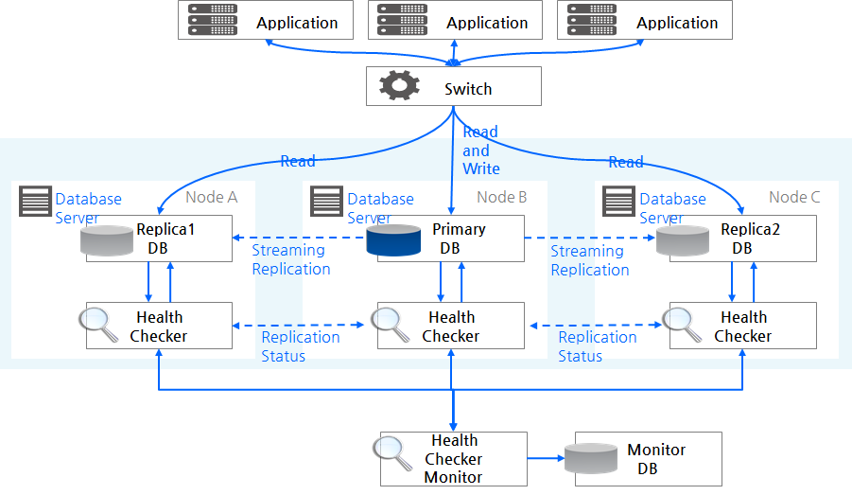
부록: 성장동력 – Cloud 최적화 Database
*Back
Cloud 최적화 Database
AKU(ALTIBASE Kubernetes Utility)
Auto Replication Scale - out
node
node
node
node
node
node
node
node
node
…
node
[ALTIBASE Cloud Native Database 참조 아키텍처]
[Cloud 환경에서 복잡한 절차 없이 편리하게 사용하는 유틸리티]
기존 고객
Cloud Service Providers
삼성전자 사용자 인증시스템, 삼성전자 리퍼비시(미국, 베트남)
미국 이노캡션 STT 로깅시스템 (아마존 시스템, 2중화 구성)
AWS, 삼성 Cloud, KT Cloud, NHN Cloud, Hostway Cloud
On-premise Cloud Service Providers
* 출처: ALTIBASE IR

Slide 7
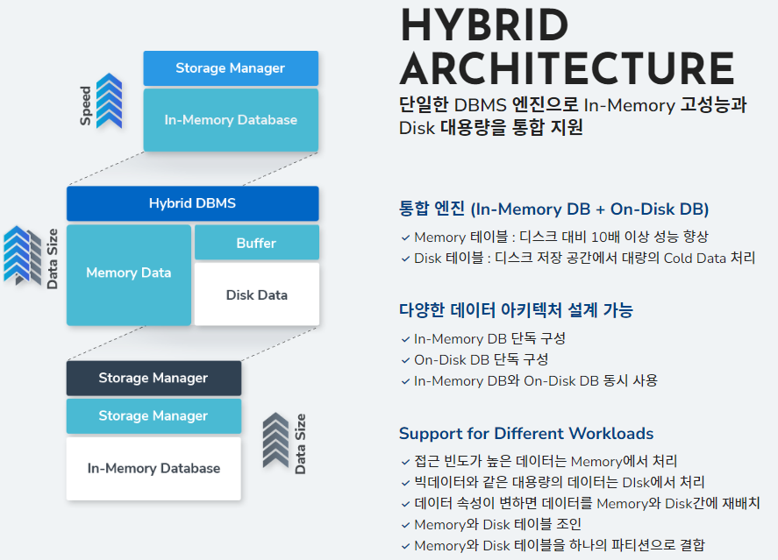
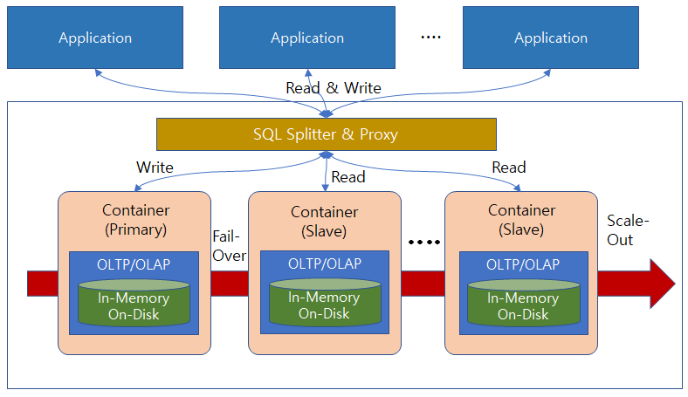
부록: 성장동력 – TRUE Hybrid Database
*Back
현재:1세대 Hybrid (통합 엔진/Enterprise Database)
미래: True Hybrid Database(HTAP)
[ALTIBASE Hybrid DBMS]
[True Hybrid Cloud Native Database Reference Architecture]
구조: In-Memory DBMS + On-Disk DBMS (단일엔진)
데이터: 정형 데이터 중심
주요고객: 범용 DBMS 사용 고객
경쟁업체: Oracle, 티베로, 큐브리드, 마리아DB등, PostgreSQL
현 개발 성숙도: High
구조: OLTP + OLAP (+various Data types) (+Analytics) (+Prediction)
데이터: 정형 데이터 + 비정형 데이터 (음성, 이미지, 동영상, 벡터 등)
주요고객: 고성능 데이터 처리, 데이터 실시간 분석, 데이터 예측
경쟁업체: Oracle, SingleStore, SAP Hana
현 개발 성숙도: TRL5 중 4 (중상) (연구 개발 진행 중)
* 출처: ALTIBASE IR
Notes:
알티베이스의 Hybrid DBMS는 메모리/디스크 통합 엔진으로 상당히 시장에서 매력적으로 인식되고 있습니다. 그러나 시장의 동적인 변화와 고객의 다양한 요구는 계속해서 진행되고 있습니다. 따라서, 우리는 고객이 원하는 하이브리드 DBMS와 현재 제공되는 하이브리드 DBMS 간의 차이를 분석하고, 이를 토대로 지속적인 발전을 이뤄나가야 합니다.

Slide 8

부록: 성장동력 – Product Roadmap
*Back
High Performance Enterprise Cloud Native TRUE HYBRID DBMS
Leveraging ALTIBASE's unique strengths and meeting market demands, the next-generation DBMS capable of data processing, analysis, and prediction is scheduled to be released in 2025 under the name V8.
ALTIBASE V8
(2025+)
V7
NEXT DATABASE
Multi-model Database
(Relational, Key-Value, Graph, Times Series)
In-Memory & On-Disk
OLTP & OLAP
On-Premise & Cloud
Managed & Fully Managed
Analytics & Predictions
IOT & Big Data
Domestic & Global Market
Service & Solution
(2017~2022)
V4~V6
(2012~2016)
Multi-thread reliability
IPC-DA
Scalability Improvement
Replication Compression for better performance
ALTIBASE Kubernetes Utility (AKU) - Compatibility on Cloud
Scale-out & Scale-In on Cloud
V1~V5
(1999~2011)
Rich features and functionalities
Enterprise performance with superior TPCC/TPCH results
IMDB with record-level MVCC
Fast and flexible replication
Hybrid DBMS
Spatial, Partition
Powered by AI
REAL TIME
(Business)
TRUE
(Growth Drivers)
NEXT
(Momentum)
* 출처: ALTIBASE IR
Notes:
투자자를 위한 IR 자료에는 제품 로드맵이 포함되어 있습니다. 알티베이스는 지속적인 성장과 진화를 이루고 있으며, 특히 ALTIBASE V8은 더 큰 도약을 위한 제품으로 기대되고 있습니다.

Slide 9
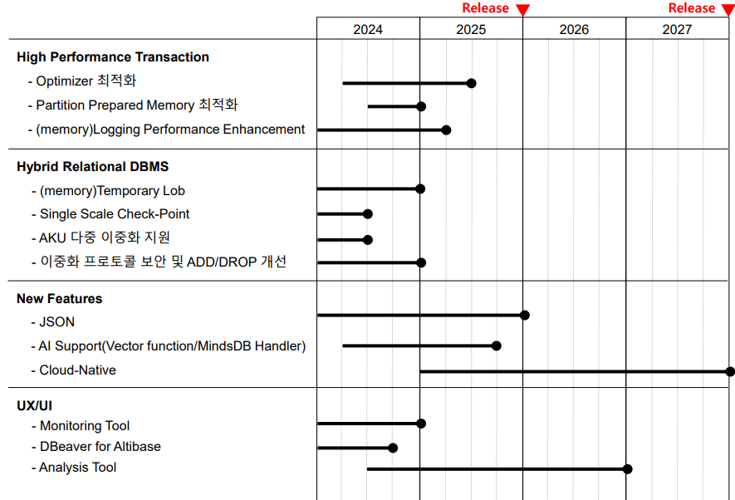
부록: ‘2024 연구개발본부 Roadmap
*Back
* 출처: 연구개발본부
Notes:
‘2024년 연구개발본부 Roadmap입니다. 차별화된 성능과 기능을 겸비한 경쟁력과 편의성이 반영된 제품을 기대합니다.

Slide 10
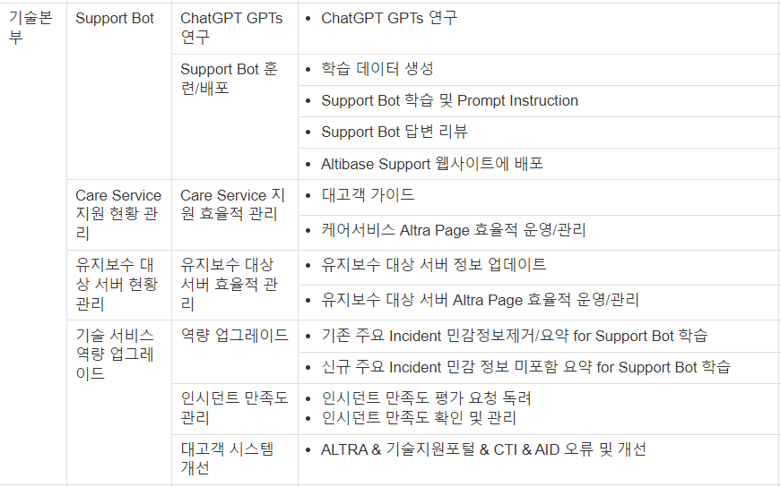
부록: ‘2024 기술본부 사업계획
*Back
* 출처: nok.altibase.com: 2024년 경영 목표와 과제
Notes:
기술본부는 고객 만족도 향상을 위해 계속해서 노력하고 있으며, 2024년에는 Support Chat Bot 서비스를 론칭할 예정입니다.

Slide 11
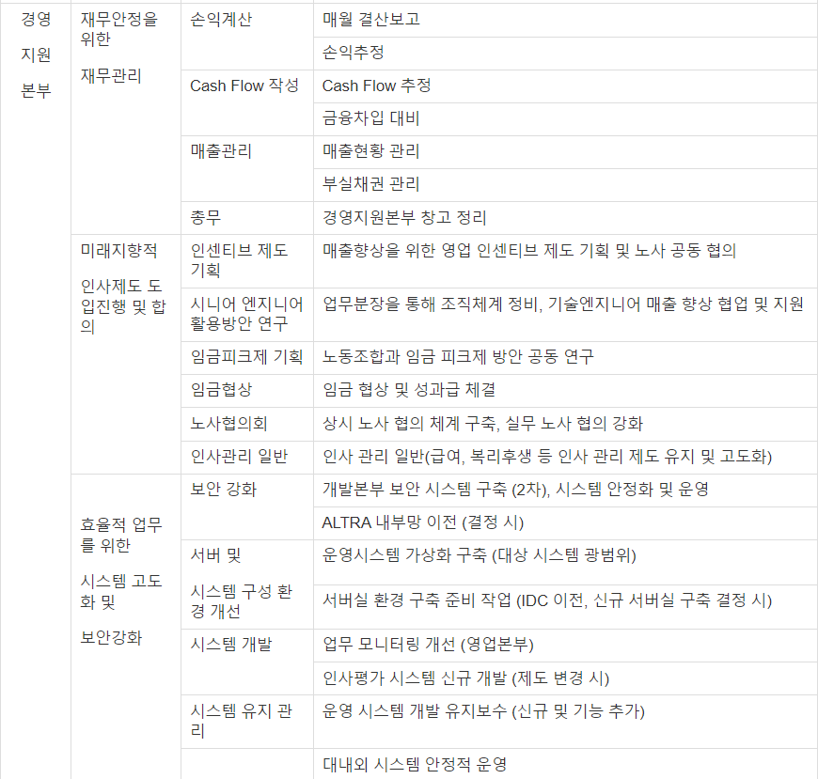
부록: ‘2024 경영지원본부 사업계획
*Back
* 출처: nok.altibase.com: 2024년 경영 목표와 과제
Notes:
소프트웨어 회사에서 가장 중요한 부분 중 하나로 인사제도를 꼽습니다. 2024년에는 새로운 인사제도와 평가 시스템을 도입하여 더욱 성숙한 회사로 발전하길 기대합니다.

Slide 12
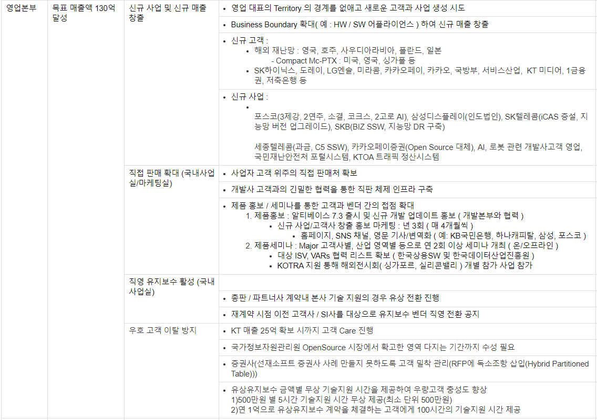
부록: ‘2024 영업본부 사업계획
*Back
* 출처: nok.altibase.com: 2024년 경영 목표와 과제
Notes:
알티베이스는 10년 이상 충성도 높은 고객층을 보유하고 있어 큰 자산과 경쟁력을 갖추고 있습니다. 2024년에는 신규 사업 및 신규 고객 확보를 통해 더욱 성장하고자 합니다. 이를 통해 자연스럽게 매출이 증가할 것으로 기대합니다.

